Slide 2
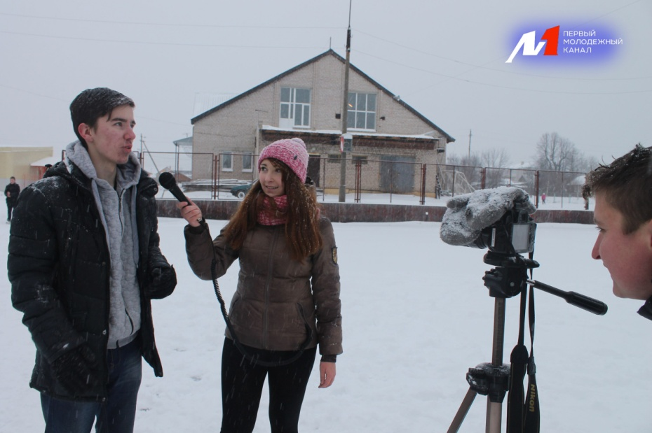
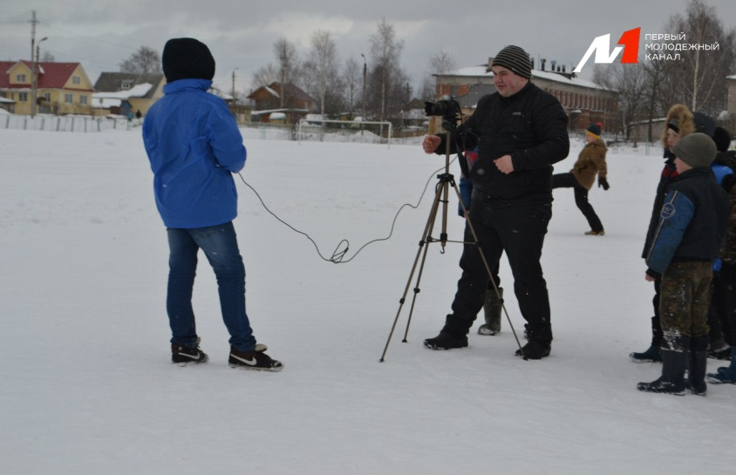
Цель проекта: создание инициативной группой творческой молодежи города Кириллова в ноябре 2018 года видеостудии для развития личностного потенциала подростков с девиантным поведением

Slide 3
Методы реализации проекта:
Второй этап: «Практический»
Третий этап: «Подведение итогов»
Первый этап: «Организационный»

Slide 4
УЧАСТНИКИ ПРОЕКТА Школьники Студенты областного колледжа культуры и туризма Представители предприятий и учреждений города и района Члены общественных организаций Жители города и района

Slide 5
Официальная публичная страница в социальной сети «ВКОНТАКТЕ»: vk.com/kir_molod_tv Видеохостинг «YouTube»: Первый молодежный канал Официальный сайт районной газеты «Новая жизнь»: kirsmi.ru
ИНФОРМАЦИОННЫЕ ПЛОЩАДКИ ПРОЕКТА

Slide 6
Детализированная смета расходов kirsmi.ru
№ | Статья расходов | Запрашиваемые средства (руб.) | Имеющиеся средства (руб.) | Всего, руб.
1. | Фотоаппарат (1шт) | 40000 | 30500 | 70500
2. | Микрофон (2шт) | 18000 | - | 18000
3. | Штатив (2шт) | 2000 | 2000 | 4000
4. | Световое оборудование* | 25000 | - | 25000
5. | Аренда помещения (12 месяцев)** | - | 60000 | 60000
6. | Имиджевая продукция*** | 7000 | - | 7000
ИТОГО: |  | 92000 | 92500 | 184500

